Slide 1
Projekt programu ochrony powietrza
dla stref w województwie mazowieckim, w których zostały przekroczone poziomy dopuszczalne
i docelowe substancji w powietrzu
Marcin Podgórski
Dyrektor Departamentu Gospodarki Odpadami, Emisji i Pozwoleń Zintegrowanych
Urzędu Marszałkowskiego Województwa Mazowieckiego w Warszawie

Slide 2
Podstawy do opracowania Programu
Wyrok Trybunału Sprawiedliwości Unii Europejskiej
22 lutego 2018 r.
Zmiana ustawy z dnia 27 kwietnia 2001 r. – Prawo ochrony środowiska
(Dz. U. z 2019 r., poz. 1396, z późn. zm.),
Zmiana rozporządzenia Ministra Środowiska z dnia 11 września 2012 r. w sprawie programów ochrony powietrza oraz planów działań krótkoterminowych (Dz. U. 1159)
Konieczność przygotowania nowego programu ochrony powietrza, którego integralną częścią będzie plan działań krótkoterminowych.
Rok bazowy 2018.
Termin uchwalenia:
30 września 2020 r.
I Konsultacje społeczne:
od 2 marca do 23 marca
I Opiniowanie:
od 25 lutego do 25 marca
II Konsultacje społeczne:
od 22 czerwca do 13 lipca
II Opiniowanie:
od 17 czerwca do 17 lipca

Slide 3
Podstawa Programu
Przekroczenia dotyczą wszystkich stref w województwie mazowieckim
Pył zawieszony PM10
Pył zawieszony PM2,5
Benzo(a)pi-ren
Dwutlenek azotu (tylko strefa aglomeracja warszaw-ska)
Strefy :
  aglomeracja
  warszawska
  (kod strefy PL1401)
  miasto Płock
  (kod strefy 1402)
  miasto Radom
  (kod strefy 1403)
  mazowiecka
  (kod strefy PL1404)
Roczna ocena jakości powietrza w województwie mazowieckim za rok 2018
Źródło: Roczna ocena jakości powietrza w województwie mazowieckim za rok 2018

Slide 4
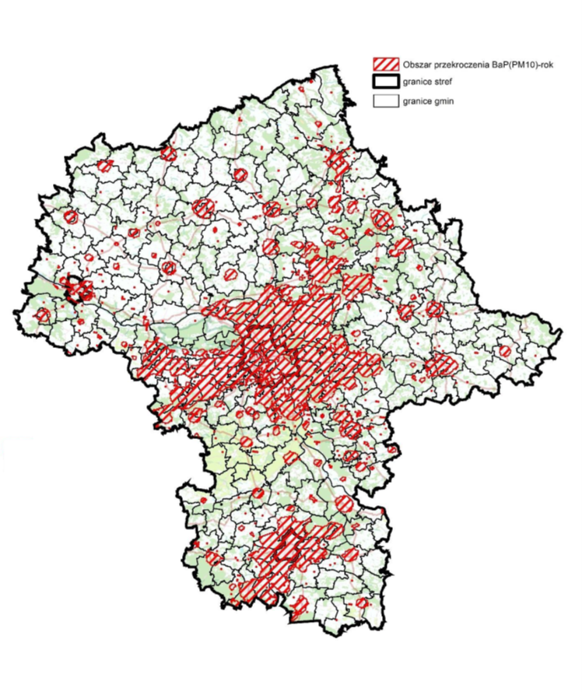
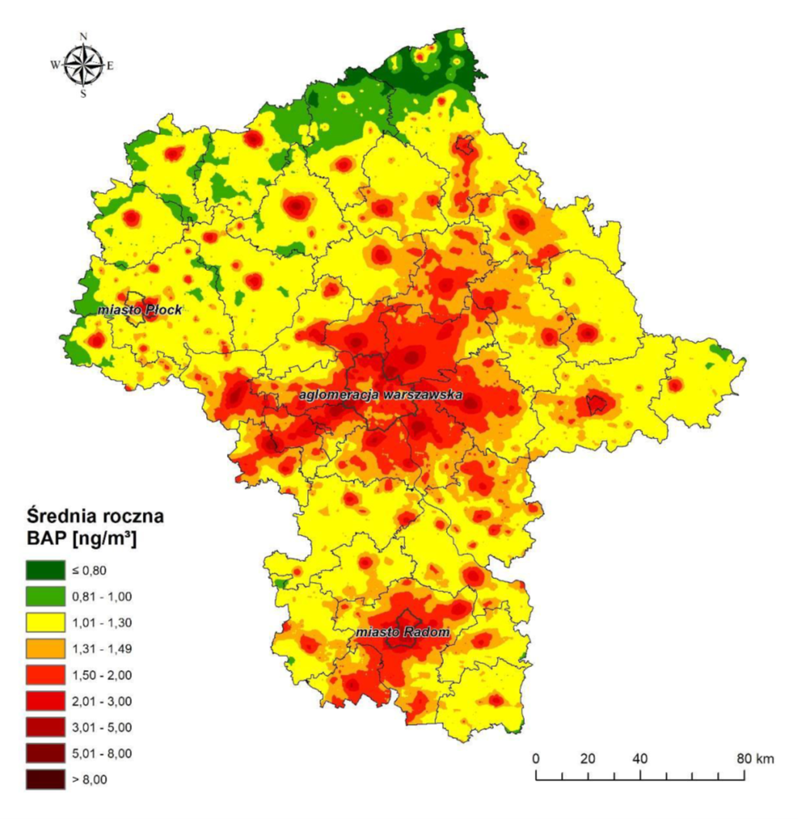
Diagnoza stanu aktualnego
Rozkład stężeń
  Źródła emisji:
    PM10, PM2,5, B(a)P – indywidualne ogrzewanie,
    NO₂ – ruch pojazdów
    emisja napływowa
Obszary przekroczeń
Źródło: Roczna ocena jakości powietrza w województwie mazowieckim za rok 2018

Slide 5
Stan aktualny - ustalenia
Strefa mazowie-cka
Strefa aglome-racja warszaw-ska
Strefa miasto Płock
Strefa miasto Radom
425
9
5
5
Województwo mazowieckie: 444 obszary przekroczeń

Slide 6
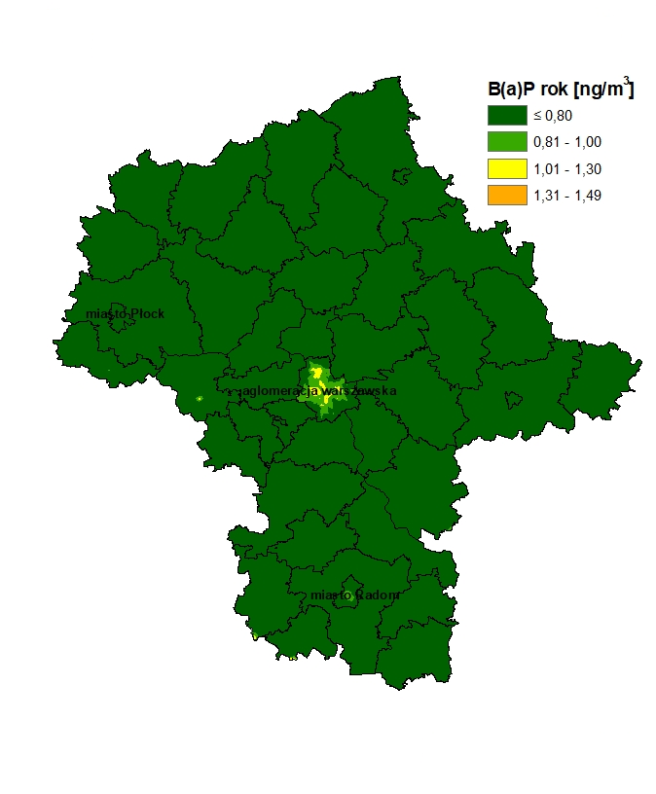
Co chcemy osiągnąć?
Redukcja emisji:
56% dla PM10
72% dla PM2,5
87% dla benzo(a)pirenu;
47% dla ditlenku azotu,
osiągnięcie wielkości stężeń poniżej poziomów dopuszczalnych
i docelowego.
Jak chcemy to osiągnąć ?
Źródło: Program ochrony powietrza dla stref w województwie mazowieckim, w których zostały przekroczone poziomy dopuszczalne i docelowe substancji w powietrzu

Slide 7
Działania naprawcze
dla wszystkich gmin:
dla gmin w których wymiana kotłów nie przyniesie wystarczającego efektu ekologicznego, lub
z których napływ powinien być zmniejszony:
Ograniczenie niskiej emisji
Czyszczenie ulic
i zakaz używania dmuchaw
Edukacja ekologiczna
Kontrola przestrzegania przepisów
Zwiększenie powierzchni zieleni

Slide 8
Ograniczenie niskiej emisji
Poddziałanie: Inwentaryzacja źródeł niskiej emisji
termin - 31 grudnia 2021 r.
coroczna aktualizacja
metody: wywiadu bezpośredniego, rejestrowa, kombinowana, inne
dla lokali lub budynków, których użytkownicy uniemożliwili przeprowadzenie inwentaryzacji, za sposób ogrzewania uznaje się wykorzystanie najbardziej emisyjnego źródła bezklasowego (nieekologicznego)
jednoznaczne wskazanie wszystkich źródeł ciepła w każdym lokalu lub budynku ogrzewanym indywidualnie

Slide 9

Ograniczenie niskiej emisji
Poddziałanie: Wymiana/likwidacja źródeł ciepła
Zmiana z kotłów bezklasowych oraz klasy 3 i 4 opalanych paliwem stałym, na:
kotły opalane paliwem stałym spełniające normy ekoprojektu
kotły opalane paliwem gazowym
kotły opalane paliwem olejowym
ogrzewanie elektryczne
odnawialne źródła energii
ogrzewanie z sieci ciepłowniczej
montaż nisko- lub zeroemisyjnych źródeł ciepła w nowych budynkach
termomodernizacja
Jedynie w obszarach, gdzie występuje brak możliwości technicznych i finansowych przyłączenia do sieci ciepłowniczej lub gazowej, powinna być dopuszczona wymiana na kotły na paliwa stałe spełniające wymagania ekoprojektu.

Slide 10
Ograniczenie niskiej emisji
Poddziałanie: Wymiana/likwidacja źródeł ciepła
Liczba kotłów do wymiany w każdym roku jest określona dla każdej gminy
Wymienimy za dużo „nadwyżkę” wliczamy na poczet następnego roku.
Wymienimy za mało „niedomiar” wliczamy na poczet następnego roku.
Możliwość zaliczenia wymian przeprowadzonych w latach 2019-2020.
Jeśli osiągnięty zostanie cały, łączny efekt redukcji przed upływem wyznaczonego terminu realizacji, to działanie uznaje się za zrealizowane.
Notes:
Podziału wielkości redukcji na poszczególne lata dokonano zakładając, że ze względu na ograniczenia, zakazy i terminy wskazane w mazowieckiej uchwale antysmogowej, większość nieekologicznych kotłów zostanie wymieniona do 2023 r. Obowiązująca w województwie uchwała antysmogowa wprowadza bowiem m.in. zakaz montowania kotłów nie spełniających norm emisyjnych zgodnych z wymogami ekoprojektu od 11 listopada 2017 r., a także zakaz używania kotłów na węgiel lub drewno nie spełniających wymogów dla klas 3,4 lub 5 według normy PN-EN 303-5:2012 od 1 stycznia 2023 r.

Slide 11
Zwiększanie powierzchni zieleni
nie wprowadzamy rozwiązań wymagających intensywnej pielęgnacji
najwięcej zieleni: wzdłuż dróg o dużym natężeniu ruchu
wykorzystujemy: dachy, pionowe powierzchnie, filary mostów, ekrany przyuliczne, betonowe słupy, wiaty
Można doliczyć powierzchnie zieleni zrealizowane na terenie spółdzielni mieszkaniowych, wspólnot mieszkaniowych i w pasach drogowych dróg innych niż gminne.
https://www.flaticon.com

Slide 12
Edukacja ekologiczna
Rodzaje akcji edukacyjnych np.:
warsztaty/spotkania, wydarzenia z mieszkańcami
materiały edukacyjne
akcje bezpośrednie przy udziale m.in. straży miejskiej/gminnej, kominiarzy, urzędników, duchownych, nauczycieli, lekarzy
Wymagana roczna liczba działań edukacyjnych
Liczba mieszkańców gminy | Roczna liczba wymaganych działań
>100 000 osób | minimum 5
>50 000 ÷ 100 000 osób | minimum 4
>25 000 ÷ 50 000 osób | minimum 3
≤25 000 osób | minimum 1

Slide 13

Kontrola przestrzegania przepisów
Czego dotyczy
przestrzeganie uchwały antysmogowej
przestrzeganie zakazu spalania odpadów
Kto?
straż miejska/gminna/międzygminne
przeszkoleni i upoważnieni pracownicy gminy
Kiedy?
regularnie (intensywnie w okresie grzewczym)
ponowne przeprowadzenie kontroli w tym samym obiekcie tylko w uzasadnionych przypadkach
średni czas reakcji na zgłoszenie - nie więcej niż 12 godzin
Możliwe łączenie kontroli z innymi czynnościami, np. inwentaryzacją, przeglądem kominiarskim, edukacją.

Slide 14

Kontrola przestrzegania przepisów
L.p. | Liczba mieszkańców w gminie | Minimalna liczba kontroli [% liczby kotłów do wymiany]
2 | 30 000 < 2 000 000 | 15
3 | 10 000 < 30 000 | 10
4 | 6 000 < 10 000 | 5
5 | 4 000 < 6 000 | 3
6 | < 4 000 | 1
Minimalna liczba kontroli w szt., w każdej gminie, w każdym roku, określona jest w programie.
https://www.flaticon.com

Slide 15
Ograniczanie wtórnej emisji pyłu
czyszczenie ulic na mokro
mycie dróg krajowych i powiatowych, przynajmniej
6 razy w roku, w okresie wiosennym, letnim i jesiennym,
w okresach bezdeszczowych
mycie wszystkich ulic w obszarach zabudowanych raz w roku,
po okresie zimowym (najpóźniej
do 30 kwietnia)
Kto?
samorządy gminne
zarządy dróg krajowych, wojewódzkich i powiatowych
zakaz używania spalinowych i elektrycznych dmuchaw do liści
samorządy gminne
zarządy dróg krajowych, wojewódzkich i powiatowych
Kto?
osoby fizyczne + podmioty korzystające ze środowiska

Slide 16
Dodatkowe działania naprawcze dla strefy aglomeracja warszawska
Zwiększanie powierzchni zieleni, w tym wzdłuż największych ciągów komunikacyjnych
Poprawa jakości taboru komunikacji miejskiej
Rozwój komunikacji tramwajowej
Opracowanie raportu wskazującego możliwość upłynnienia ruchu oraz jego wdrażanie
Przygotowanie szczegółowego planu stworzenia i wdrożenia stref ograniczonego transportu i wdrożenie stref w wersji pilotażowej i docelowej
Przygotowanie i wdrożenie systemu monitorowania emisji z transportu

Slide 17

Poprawa jakości taboru komunikacji miejskiej
Kto?
Miejskie Zakłady Autobusowe Sp. z o.o.
zakup 5 sztuk autobusów o napędzie elektrycznym w 2020 r.
zakup 125 sztuk autobusów o napędzie elektrycznym w 2021 r.
w latach 2020–2022 wycofanie co najmniej 245 szt. autobusów, w tym:
w latach 2022–2026 corocznie wymiana co najmniej 10 autobusów niespełniających normy EURO VI
w 2020 r. co najmniej 135 szt. (EURO III i EURO IV),
w 2021 r. co najmniej 50 szt. (EURO IV),
w 2022 r. co najmniej 60 szt. (EURO IV),
Działania
https://www.flaticon.com

Slide 18

Rozwój komunikacji tramwajowej
Kto?
Tramwaje Warszawskie Sp. z o.o.
w latach 2020–2022 budowę kolejnego odcinka trasy tramwajowej na Tarchomin na odcinku Nowodwory – Winnica
w latach 2022–2024 budowę nowej trasy tramwajowej w ciągu ul. Kasprzaka na odcinku od ul. Wolskiej do ul. Skierniewickiej
do 2024 r. budowę linii tramwajowej do Wilanowa
Daty rozpoczęcia i zakończenia
od 1 stycznia 2021 r. do 31 grudnia 2024 r.
Działania
https://www.flaticon.com

Slide 19
Opracowanie raportu wskazującego możliwość i metody upłynnienia ruchu oraz jego wdrażanie
Etapy
Kto?
samorząd gminny
opracowanie raportu
2021 r.
wdrażanie raportu
2022–2023 r.

Slide 20
Strefy ograniczonego transportu
Kto?
samorząd gminny
Sposób?
Etap I
2022-12-31
Daty rozpoczęcia i zakończenia
Etap II
2023-12-31
Etap I
plan
Etap II
strefa pilotażowa
Etap III
strefa docelowa
Etap III
2026-12-31

Slide 21
Przygotowanie i wdrożenie systemu monitorowania emisji z transportu
System powinien obejmować:
system automatycznego pomiaru natężenia i struktury ruchu pojazdów oraz prędkości odcinkowych pojazdów
modelowanie natężenia i struktury ruchu i prognoza dla całego miasta
informacje o rzeczywistej emisji pojazdów według rodzajów pojazdów i kategorii EURO + coroczna aktualizacja
informacje o liczbie pasażerów na poszczególnych ciągach komunikacyjnych
powiązanie poszczególnych punktów pomiaru natężenia ruchu z informacjami o stężeniach PM10, PM2,5 i NO2.
Odpowiedzialny: samorząd gminny

Slide 22
Plan działań krótkoterminowych
Integralną częścią programu ochrony powietrza jest plan działań krótkoterminowych (PDK)
Działania określone w PDK należy wdrażać w przypadku ryzyka wystąpienia przekroczenia:
  poziomu dopuszczalnego – powiadomienie POZIOM 1 – kolor żółty
  poziomu informowania – powiadomienie POZIOM 2 – kolor pomarańczowy
  poziomu alarmowania – powiadomienie POZIOM 3 – kolor czerwony
Odpowiedzialni za realizację działań:
samorządy gminne
centra zarządzania kryzysowego
społeczeństwo
placówki edukacyjne
placówki ochrony zdrowia
zarządy dróg

Slide 23
Przykłady działań krótkoterminowych
Informowanie na stronach internetowych i poprzez Regionalny System Ostrzegania (RSO), np. aplikacja na telefon, Rządowe Centrum Bezpieczeństwa (RCB), np. ostrzeżenia SMS
Zalecenia:
korzystania z alternatywnych sposobów przemieszczania się rower, pieszo, komunikacji miejskiej/gminnej
zakaz palenia w kominku, rozpalani grilli i ognisk
ograniczenia intensywnego wysiłku fizycznego, przebywania dzieci i osób starszych na otwartej przestrzeni na zewnątrz i wdrożenie innych działania prozdrowotne
Wzmożone kontrole kotłów, pojazdów, czystości dróg
Zawieszenie uciążliwych prac budowlano-remontowych

Slide 24
Obowiązki osób fizycznych i podmiotów korzystających ze środowiska
współpraca z organami samorządu gminnego przy realizacji działania „Ograniczenie emisji substancji z procesu wytwarzania energii cieplnej dla potrzeb ogrzewania i przygotowania ciepłej wody
przekazywanie wójtom (burmistrzom, prezydentom miast) deklaracji o wymianie bądź instalacji dodatkowych źródeł ciepła we wszelkich budynkach służących celom mieszkalnym bądź gospodarczym znajdujących się na terenie nieruchomości, w przypadku, gdy wymiana realizowana jest bez pośrednictwa lub współfinansowania przez gminę,
realizacji działania „Ograniczanie wtórnej emisji pyłu” w zakresie zakazu używania dmuchaw do liści
przestrzeganie ograniczeń i zakazów zawartych w aktualnie obowiązującej uchwale antysmogowej

Slide 25
Obowiązki – akt prawa miejscowego
Podmioty korzystające
ze środowiska oraz
osoby fizyczne
Realizacja działań naprawczych (wymiana źródeł niskiej emisji, przestrzeganie zakazu stosowania dmuchaw)
Realizacja działań krótkoterminowych
Bieżące przekazywanie deklaracji wójtom (burmistrzom, prezydentom) o wymianie źródeł ciepła
Wójtowie, burmistrzowie, prezydenci miast:
Realizacja działań naprawczych
Realizacja działań krótkoterminowych
Coroczne sprawozdania z wydawanych decyzji, których ustalenia zmierzają do osiągnięcia celów Programu (oraz starostowie) - do 31 stycznia po roku sprawozdawczym
Coroczne sprawozdania z realizacji
ww. działań - do 31 stycznia po roku sprawozdawczym

Slide 26
Harmonogram i koszty
Działanie | Termin | Koszt [mln zł]
Ograniczenie niskiej emisji: Inwentaryzacja Wymiana kotłów | 31.12.2021 31.12.2026 | 9 521 42 9 479
Zwiększenie powierzchni zieleni | 31.12.2026 | 60
Czyszczenie ulic i zakaz używania dmuchaw | 31.12.2026 | w zależności od długości dróg, 270 zł na jedną dmuchawę.
Edukacja ekologiczna | 31.12.2026 | 23,7
Kontrola przestrzegania przepisów | 31.12.2026 | 38,34
Działanie | Termin | Koszt [mln zł]
Nasadzenia zieleni | 31.12.2026 | 270
Poprawa jakości taboru | 31.12.2026 | 882,50
Rozwój komunikacji szynowej | 31.12.2024 | 397,8
Raport dot. upłynnienia ruchu | 31.12.2023 | Koszt zależny od założonych rozwiązań
Strefa ograniczonego transportu | 31.12.2026 | 1
System monitorowania emisji z transportu | 31.12.2026 | 1
Łącznie 9,6 mld zł
Łącznie 1,5 mld zł

Slide 27
Wsparcie
Województwa Mazowieckiego:
MIWOP 2020
RPO WM 2014–2020
RPO WM 2021–2027
Otwarte konkursy ofert
Platforma sprawozdawcza
Szkolenia
Możliwość dofinansowania z innych źródeł:
Program „Czyste Powietrze”
Program „Ciepłownictwo powiatowe”
Program „Mój Prąd”
Program STOP SMOG
Wdrożenie działań

Slide 28
Konsekwencje niezrealizowania działań naprawczych
Kraj
Województwo
Gmina
Mieszkańcy
niedotrzymanie terminu określenia programu
kara okresowa:
5 066 EUR do 303 960 EUR (za każdy dzień naruszenia)
kara ryczałtowa:
(4 300 000 EUR - 50 034 200 EUR)
niedotrzymanie terminów realizacji działań naprawczych
kary:
(50 000 zł - 500 000 zł)
niedotrzymanie terminu uchwalenia POP
kary:
(50 000 zł - 500 000 zł)
brak poprawy jakości powietrza
narażenie na szkodliwe oddziaływanie zanieczyszczeń powietrza
skrócenie życia
o ok. 8 – 10 miesięcy
koszty zdrowotne:
800 zł/miesiąc
kary za nierealizowanie działań krótkoterminowych: 500 zł – 5 000 zł

Slide 29
Dziękuję za uwagę

